Slide 1
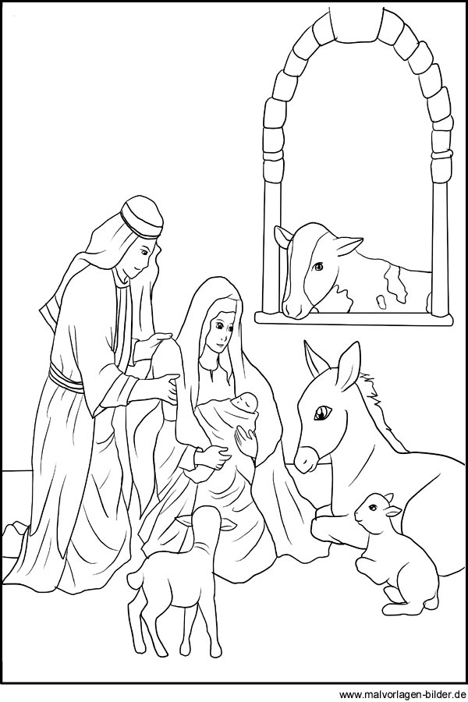
Frohe Weihnachten! عيد ميلاد مجيد
arabisch

Slide 2
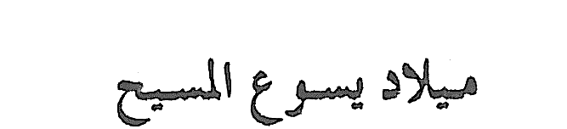


arabisch

Slide 3
arabisch

